Slide 1
Statistik Komputasi
Populasi dan Sampel
Tim Dosen Statkom
Sistem Informasi
2025

Slide 2
01
WHAT

Slide 3
POPULASI
wilayah generalisasi yang terdiri atas objek/subjek yang ditetapkan oleh peneliti untuk dipelajari dan kemudian ditarik kesimpulannya
keseluruhan unsur yang akan diteliti yang ciri-cirinya akan ditaksir (diestimasi). Ciri-ciri populasi disebut parameter.
kumpulan objek penelitian, bisa berupa kumpulan orang (individu, kelompok, komunitas, masyarakat, dll); benda (jumlah gedung/bangunan, tempat, dll).
Sekumpulan orang atau objek yang memiliki kesamaan dalam satu atau beberapa hal dan yang membentuk masalah pokok dalam suatu riset khusus. Populasi yang akan diteliti harus didefinisikan dengan jelas sebelum penelitian dilakukan.

Slide 4
Sampel
bagian dari populasi yang dapat mewakili seluruh populasi
sebagian unsur populasi yang dijadikan objek penelitian.
miniatur (mikrokosmos) populasi
Sampel yang memiliki ciri karakteristik yang sama atau relatif sama dengan ciri karakteristik populasinya disebut sampel representatif.
Ciri karakteristik sampel disebut statistik

Slide 5
02
WHY

Slide 6
Sample
Use statistics to summarize features
Population
Use parameters to summarize features
Inference on the population from the sample

Slide 7
populasi besar, tidak mungkin seluruh elemen diteliti
keterbatasan waktu penelitian, biaya, dan sumber daya manusia
Penelitian terhadap sampel bisa lebih reliabel daripada terhadap populasi, misalnya, karena elemen sedemikian banyaknya maka akan memunculkan kelelahan fisik dan mental para pencacahnya sehingga banyak terjadikekeliruan. (UmaSekaran, 1992);
populasi homogen, penelitian terhadap seluruh elemen dalam populasi menjadi tidak masuk akal
Seringkali penelitian populasi dapat bersifat merusak

Slide 8
03
HOW

Slide 9
Syarat sampel
Akurasi atau ketepatan , yaitu tingkat ketidakadaan “bias” (kekeliruan) dalam sampel. Dengan kata lain makin sedikit tingkat kekeliruan yang ada dalam sampel, makin akurat sampel tersebut. Tolok ukur adanya“bias” atau kekeliruan adalah populasi.
agar sampel dapat memprediksi dengan baik populasi, sampel harus mempunyai selengkap mungkin karakteristik populasi (Nan Lin, 1976).

Slide 10
Syarat sampel
Presisi. memiliki tingkat presisi estimasi. Presisi mengacu pada persoalan sedekat mana estimasi kita dengan karakteristik populasi. Presisi diukur oleh simpangan baku (standard error). Makin kecil perbedaan di antara simpangan baku yang diperoleh dari sampel (S) dengan simpangan baku dari populasi (σ), makin tinggi pula tingkat presisinya.

Slide 11
Prosedur penentuan Sampel
Identifikasi populasi target
Memilih Kerangka sampel
Menentukan Metode Pemilihan Sampel
Elemen/unsur adalah setiap satuan populasi. Kalau dalam populasi terdapat 30 laporan keuangan, maka setiap laporan keuangan tersebut adalah unsur atau elemen penelitian.
Kerangka sampling adalah daftar yang berisikan setiap elemen populasi yang bisa diambil sebagai sampel.
Merencanakan Prosedur Pemilihan Unit Sampel
Menentukan ukuran Sampel
Menentukan unit sampel
Pelaksanaan Kerja Lapangan

Slide 12
Teknik Sampling

Slide 13
Proses pemilihan jenis sampel dengan memperhitungkan besarnya sampel yang akan dijadikan sebagai subjek/objek penelitian.
Pemilihan sampel harus bersifat representatif, artinya sampel yang dipilih mewakili populasi baik dari karakteristik maupun jumlahnya.

Slide 14
Teknik Sampling
Non Probability Sampling
Probability Sampling
Purposif
Snowball
Simple Random
Systematic
Aksidental
Stratified
Cluster
Kuota
Jenuh

Slide 15
Probability
Non Probability
Setiap anggota populasi mempunyai peluang/kesempatan yang sama untuk dipilih menjadi anggota sampel
hasil penelitian dijadikan ukuran untuk mengestimasi populasi (melakukan generalisasi)
Setiap anggota populasi tidak mempunyai peluang/kesempatan yang sama untuk dipilih menjadi anggota sampel
hasil penelitian tidak untuk melakukan generalisasi

Slide 16
Probability Sampling
  Idealnya :
  Diketahui besarnya populasi induk
  Besarnya sampel yang diinginkan telah ditentukan
  Setiap unsur atau kelompok unsur harus memiliki peluang yang sama untuk dijadikan sampel

Slide 17
1. SIMPLE RANDOM SAMPLING
Teknik sampling secara acak, setiap individu dalam populasi memiliki peluang yang sama untuk dijadikan sampel
Syarat: anggota populasi dianggap homogen
Cara pengambilan sampel bisa melalui undian
Sampling ini memiliki bias terkecil dan generalisasi tinggi
Banyak digunakan dalam penelitian sains.

Slide 18
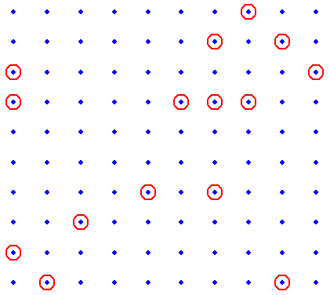

Slide 19
Langkah :
  Susun “sampling frame”
  Tetapkan jumlah sampel yang akan diambil
  Tentukan alat pemilihan sampel
  Pilih sampel sampai dengan jumlah terpenuhi

Slide 20
SRS : Undian
  Dengan cara memberikan nomor-nomor pada seluruh anggota populasi, lalu secara acak dipilih nomor-nomor sesuai dgn banyaknya jumlah sampel yang dibutuhkan.
  Ada dua rancangan cara undian :
    Pengambilan sampel tanpa pengembalian, yang berarti sampel yang pernah terpilih tidak akan dipilih lagi. Akan menghasilkan nilai probabilitas yang tidak konstan
    Pengambilan sampel dengan pengembalian, yang berarti sampel yang pernah terpilih ada kemungkinan terpilih lagi. Menghasilkan nilai probabilitas yang konstan

Slide 21
SRS : Tabel Bilangan Random
  Menggunakan tabel bilangan random (acak), yaitu suatu tabel yang terdiri dari bilangan-bilangan yang tidak berurutan.
  Secara prinsip, pemakaiannya adalah dengan memberi nomor pada setiap anggota populasi dalam suatu daftar (sample frame)
  Selanjutnya dipergunakan jumlah digit pada tabel acak dengan digit populasi
  Pilih salah satu nomor dengan acak, gunakan dua digit terakhirnya, cocokkan dengan nomor pada sample frame.
  Jika ada yang sama, maka data pada sample frame diambil sebagai anggota sampel.

Slide 22
2. Stratified Random Sampling
⮚Digunakan untuk mengurangi pengaruh faktor heterogen dan melakukan pembagian elemen-elemen populasi ke dalam strata. Selanjutnya dari masing-masing strata dipilih sampelnya secara random sesuai proporsinya.
⮚Sampling ini banyak digunakan untuk mempelajari karakteristik yang berbeda, misalnya, di sekolah ada kls I, kls II, dan kls III. Atau responden dapat dibedakan menurut jenis kelamin; laki-laki dan perempuan, dll.
⮚Keadaan populasi yang heterogen tidak akan terwakili, bila menggunakan teknik random. Karena hasilnya mungkin satu kelompok terlalu banyak yang terpilih menjadi sampel.

Slide 23
Stratified Random Sampling
Adakalanya populasi yang ada memiliki strata atau tingkatan dan setiap tingkatan memiliki karakteristik sendiri
Strata | Anggota Populasi | Persentase (%) | Sampel
1 | 2 | 3 | 4 = (3 x 50)
SD | 150 | 37,5 | 19
SMP | 125 | 31,25 | 16
SMU | 75 | 18,75 | 9
Sarjana | 50 | 12,5 | 6
Jumlah | 400 | 100 | 50

Slide 24
Proportionate Stratified Random Sampling
Teknik sampling dari anggota populasi secara acak dan berstrata secara proporsional.
Anggota populasi heterogen, dan heterogenitas tersebut mempunyai arti yang signifikan pada pencapaian tujuan penelitian

Slide 25
Disproportionate Stratified Random Sampling
Teknik sampling dimana populasi berstrata tapi kurang proporsional.
Jumlah guru di Kecamatan Ciampea memiliki 1 orang lulusan S3, 4 orang lulusan S2, 178 orang lulusan S1 dan 156 orang lulusan Diploma. Maka Pengambilan sampel untuk S3 sebanyak 1 orang, S2 sebanyak 4 orang, sedangkan untuk S1 dan Diploma diambil secara proporsional.

Slide 26
Strata | Anggota Populasi | Persentase (%) | Sampel proporsional | Sampel Non proprsional
1 | 2 | 3 | 4 = (3 x 50) | 5
SD | 150 | 37,5 | 19 | 18
SMP | 125 | 31,25 | 16 | 15
SMU | 122 | 30,5 | 15 | 14
Sarjana | 3 | 0,75 | 0 | 3
Jumlah | 400 | 100 | 50 | 50

Slide 27
3. Cluster Sampling
Elemen-elemen dalam populasi dibagi ke dalam cluster atau kelompok, jika ada beberapa kelompok dengan heterogenitas dalam kelompoknya dan homogenitas antar kelompok. Teknik cluster sering digunakan oleh para peneliti di lapangan yang mungkin wilayahnya luas.
Sampling ini mudah dan murah, tapi tidak efisien dalam hal ketepatan serta tidak umum

Slide 28
Digunakan jika objek yang akan diteliti sangat luas
Populasi biasanya dalam bentuk gugus atau kelompok-kelompok tertentu.
Anggota gugus/kelompok mungkin tidak homogen
Misalnya akan diambil populasi seluruh guru SD di Kota Bogor. Pengambilan sampelnya dengan cara membagi wilayah Kota Bogor ke dalam enam wilayah, kemudian dari masing-masing kecamatan diambil perwakilannya. Jumlah sampel tiap kecamatan diambil secara proporsional.

Slide 29
A B
C D
E F
A B
C D
E F

Slide 30
4. Sistematis Random Sampling
Setiap elemen populasi dipilih dengan suatu jarak interval (tiap ke n elemen) dan dimulai secara random dan selanjutnya dipilih sampelnya pada setiap jarak interval tertentu. Jarak interval misalnya ditentukan angka pembagi 5,6 atau 10. Atau dapat menggunakan dasar urutan abjad
Syarat yang perlu diperhatikan oleh peneliti adalah adanya daftar semua anggota populasi
Sampling ini bisa dilakukan dengan cepat dan menghemat biaya, tapi bisa menimbulkan bias

Slide 31
Teknik sampling berdasarkan urutan dari anggota populasi yang telah diberi nomor urut, anggota sampel dapat diambil dari populasi homogen pada jenis interval waktu, ruang dengan urutan yang seragam
Jika ada 100 guru, semuanya diberi nomor urut no. 1 s.d. 100. Pengambilan sampel dapat dilakukan berdasarkan urutan nomor genap saja atau urutan nomor ganjil saja
sampel pertama ditentukan secara acak sedangkan sampel berikutnya diambil berdasarkan satu interval tertentu

Slide 32
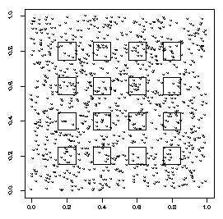

Slide 33
Non Probability Sampling

Slide 34
peneliti pada umumnya tidak dapat mengidentifikasikan populasi induk sama sekali.
Oleh karena itu sampel yang diambil tidak dapat digeneralisasikan pada populasi tempat sampel tersebut diambil.
Karena itu kesalahan sampling tidak perlu dibahas karena memang perencanaan sampling Nonprobabilitas tidak dirancang untuk bisa menyajian fungsi inferensial
Kelemahan:
    Tidak ada kontrol terhadap investigator bias dalam pemilihan sampel
          Variabilitasnya tidak bisa dihitung menggunakan probability sampling theory
          tidak bisa menghitung sampling error atau sample precision.

Slide 35
1. KUOTA (Jatah) SAMPLING
Teknik sampling dari populasi yang memiliki ciri-ciri tertentu sampai jumlah (kuota) yang dinginkan tercapai berdasarkan pertimbangan tertentu.
Pengambilan sampel dari 1000 guru PNS. Jika kuota sampel yang dibutuhkan adalah 100 guru, maka pengambilan sampel dapat dilakukan dengan memilih sampel secara bebas dengan karakteristik yang telah ditentukan peneliti
sebelum quata masing-masing kelompok terpenuhi maka peneltian beluam dianggap selesai.

Slide 36
2. SAMPLING AKSIDENTAL
Teknik sampling berdasarkan faktor spontanitas. Artinya siapa saja yang secara tidak sengaja bertemu dengan peneliti maka orang tersebut dapat dijadikan sampel
Peneliti ingin mengetahui minat siswa untuk mengunjungi perpustakaan. Untuk pengambilan sampel, peneliti memberikan angket kepada para pengunjung perpustakaan dan dijadikan sebagai sampel

Slide 37
3. SAMPLING PURPOSIF
Teknik pengambilan sampel dengan pertimbangan-pertimbangan tertentu. Biasanya teknik ini digunakan untuk studi kasus yang dimana aspek dari kasus tunggal yang representatif diamati dan dianalisis
Peneliti ingin mengetahui model pembelajaran aktif, maka sampel yang dipilih yaitu responden yang ahli dalam bidang pembelajaran aktif, misalnya : guru, wakil kepala sekolah urusan kurikulum dan lain-lain

Slide 38
3. SAMPLING PURPOSIF
  Pemilihan sampel didasarkan pada karakteristik tertentu yang dianggap mempunyai hubungan dengan karakteristik populasi yang sudah diketahui sebelumnya.
  Memilih sampel berdasarkan kelompok, wilayah atau sekelompok individu melalui pertimbangan tertentu yang diyakini mewakili semua unit analisis yang ada

Slide 39
4. SAMPLING JENUH
Teknik sampling jika semua anggota populasi digunakan sebagai sampel. Hal ini dilakukan jika jumlah populasi kurang dari 30
Jika terdapat 28 orang yang terseleksi sebagai peserta pertukaran pelajar ke Swiss, maka dalam hal ini, jumlah responden kurang dari 30 orang sehingga semua populasi dapat dijadikan sampel

Slide 40
5. SAMPLING SNOWBALL
Teknik sampling yang semula berjumlah sedikit kemudian anggota sampel (responden) menunjuk temannnya untuk menjadi sampel sehingga jumlahnya akan semakin banyak
A
B
C
D
E
F
G
H
I
J
K
L
M
N
N

Slide 41
Jumlah Sample

Slide 42
Hair et al (1998)
Rasio antara jumlah subjek dan jumlah variabel independen dalam analisis multivariat dianjurkan sekitar 15 sampai 20 subjek per variabel independent
Gay
Ukuran minimum sampel yang dapat diterima bedasarkan pada desain penelitian yang digunakan, yaitu :
  Metode deskriptif, minimal 10% populasi
    untuk populasi yang relatif kecil min 20%
  Metode deskriptif-korelasional, minimal 30 subyek
  Metode ex post facto, minimal 15 subyek per kelompok
  Metode eksperimental, minimal 15 subyek per kelompok

Slide 43
Gay dan Diehl (1992)
Penelitian deskriptif korelasional, paling sedikit 30 elemen populasi,
Penelitian perbandingan kausal, 30 elemen per kelompok,
Metode ex post facto, minimal 15 subyek per kelompok
Penelitian eksperimen 15 elemen per kelompok.
ROSCOE (1975)
Sebaiknya ukuran sampel di antara 30 s/d 500 elemen
Jika sampel dipecah lagi ke dalam subsampel (laki/perempuan, SD/SLTP/SMU), jumlah minimum subsampel harus 30
Pada penelitian multivariate (termasuk analisis regresi multivariate) ukuran sampel harus beberapa kali lebih besar (10 kali) dari jumlah variable yang akan dianalisis.
Untuk penelitian eksperimen yang sederhana, dengan pengendalian yang ketat, ukuran sampel bisa antara 10 s/d 20 elemen

Slide 44
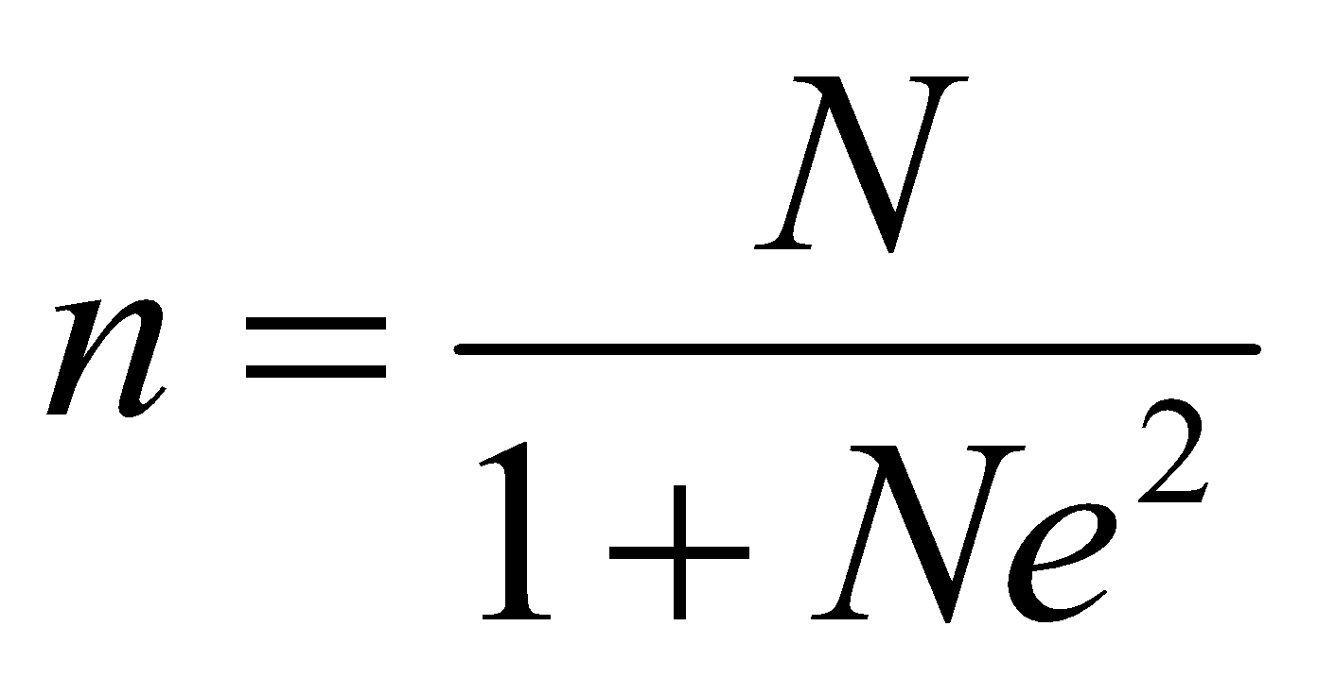
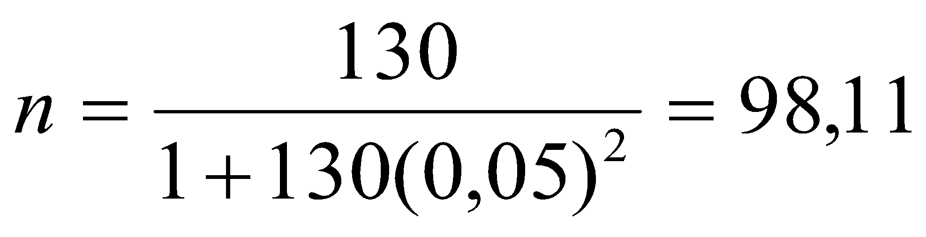
Slovin
Kita akan meneliti pengaruh upah terhadap semangat kerja pada karyawan PT. Cucak Rowo. Di dalam PT tersebut terdapat 130 orang karyawan. Dengan tingkat kesalahan pengambilan sampel sebesar 5%, berapa jumlah sampel minimal yang harus diambil ?

Slide 45
Krejcie dan Morgan (1970)
Populasi (N) | Sampel (n) | Populasi (N) | Sampel (n) | Populasi (N) | Sampel (n)
10 | 10 | 220 | 140 | 1200 | 291
15 | 14 | 230 | 144 | 1300 | 297
20 | 19 | 240 | 148 | 1400 | 302
25 | 24 | 250 | 152 | 1500 | 306
30 | 28 | 260 | 155 | 1600 | 310
35 | 32 | 270 | 159 | 1700 | 313
40 | 36 | 280 | 162 | 1800 | 317
45 | 40 | 290 | 165 | 1900 | 320
50 | 44 | 300 | 169 | 2000 | 322
55 | 48 | 320 | 175 | 2200 | 327
60 | 52 | 340 | 181 | 2400 | 331
65 | 56 | 360 | 186 | 2600 | 335
70 | 59 | 380 | 191 | 2800 | 338
75 | 63 | 400 | 196 | 3000 | 341
80 | 66 | 420 | 201 | 3500 | 346

Slide 46
Krejcie dan Morgan (1970)
Populasi (N) | Sampel (n) | Populasi (N) | Sampel (n) | Populasi (N) | Sampel (n)
90 | 73 | 460 | 210 | 4500 | 354
95 | 76 | 480 | 214 | 5000 | 357
100 | 80 | 500 | 217 | 6000 | 361
110 | 86 | 550 | 226 | 7000 | 364
120 | 92 | 600 | 234 | 8000 | 367
130 | 97 | 650 | 242 | 9000 | 368
140 | 103 | 700 | 248 | 10000 | 370
150 | 108 | 750 | 254 | 15000 | 375
160 | 113 | 800 | 260 | 20000 | 377
170 | 118 | 850 | 265 | 30000 | 379
180 | 123 | 900 | 269 | 40000 | 380
190 | 127 | 950 | 274 | 50000 | 381
200 | 132 | 1000 | 278 | 75000 | 382
210 | 136 | 1100 | 285 | 1000000 | 384

Slide 47
ISAAC DAN MICHAEL
λ².N.P.Q
S =
d² (N – 1) + λ².P.Q
Keterangan : λ² dengan dk = 1, taraf kesalahan bisa 1%, 5%, 10%
P = Q = 0,5
d = 0,05
S = Jumlah Sampel

Slide 48
ISAAC DAN MICHAEL
Jika kita akan mengambil sampel sebanyak 140, maka:
pada taraf kesalahan 1%, sampel yang bisa diambil 116 responden,
pada taraf kesalahan 5% sampel yang bisa diambil 100 responden,
pada taraf 10% sampel yang bisa diambil sebanyak 92 responden.

Slide 49
TARO YAMANE (jumlah populasi diketahui)
N
n =
  N.d² + 1
Keterangan :
n = Jumlah sampel
N = Jumlah populasi
d² = Presisi yang ditetapkan

Slide 50
WIBISONO (jumlah populasi tidak diketahui)
Z_{α/2.}σ ²
n =
e
Keterangan :
n = jumlah sampel
Z_{α} = nilai table Z = 0.05
σ = Standar deviasi populasi
e = Tingkat kesalahan

Slide 51
SUGIYONO (sample berstrata)
N_{i}
n_{i} = . n
N
N_{i} = jumlah populasi menurut stratum
N = Jumlah populasi seluruhnya
n_{i} = Jumlah sampel menurut stratum
n = Jumlah sampel seluruhnya

Slide 52
Prosedur penentuan Sampel
Identifikasi populasi target
Memilih Kerangka sampel
Menentukan Metode Pemilihan Sampel
Elemen/unsur adalah setiap satuan populasi. Kalau dalam populasi terdapat 30 laporan keuangan, maka setiap laporan keuangan tersebut adalah unsur atau elemen penelitian.
Kerangka sampling adalah daftar yang berisikan setiap elemen populasi yang bisa diambil sebagai sampel.
Merencanakan Prosedur Pemilihan Unit Sampel
Menentukan ukuran Sampel
Menentukan unit sampel
Pelaksanaan Kerja Lapangan

Slide 53
Contoh
Populasi
Mahasiswa Program Studi Manajemen Pendidikan Unpak
Kerangka sampel
No Nama
01 Suli
2 Rofiq
3 Prio ….
95 Malik
Prosedur
Setelah populasi ditetapkan, kerangka sampling dibuat, teknik sampling simple random sampling maka dilakukan pengundian
Teknik sampling
Probablitas: Simple random Sampling
Menentukan ukuran sampel
Misal sampel yang ditetapkan 20 orang
Unit sampel
Berdasarkan undian diperoleh sampel: 02,05,01,08,65,85,92,
18,17,15,13,25,27,29,45,44,42,

Slide 54
Thanks!
Do you have any questions?
Please keep this slide for attribution

Slide 55


